Slide 1
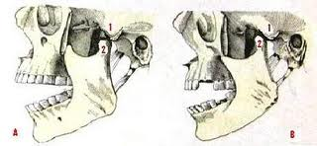
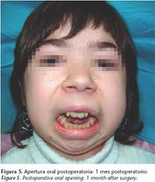
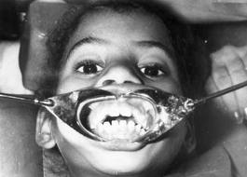
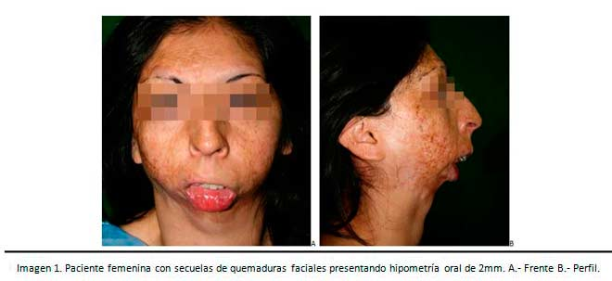
anquilosis
La anquilosis temporo-mandibular, es la fusión ósea, fibrosa o cartilaginosa de las superficies que conforman la articulación: cavidad glenoidea del temporal-cóndilo mandibular.

Slide 2
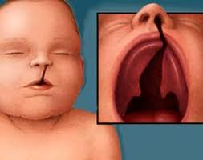
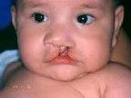
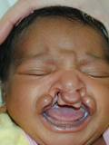
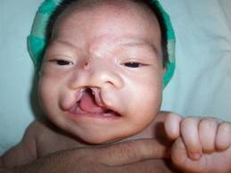
Labio leporino y paladar
hendido
se desarrollan en la etapa temprana del embarazo, cuando los lados del labio y del paladar no se fusionan como deberían.

Slide 3
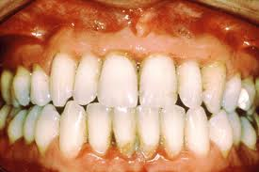
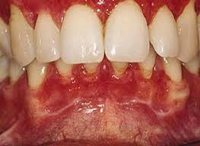
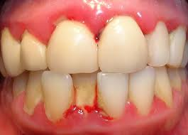
gingivitis
enfermedad periodontal que se presenta cuando una inflamación e infección destruyen el tejido de soporte de los dientes, incluyendo la gingiva (encías), los ligamentos periodontales y los alvéolos dentales (hueso alveolar). Las encías inflamadas duelen, se hinchan y sangran fácilmente.

Slide 4
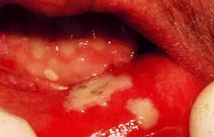
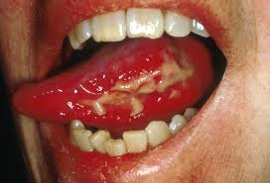
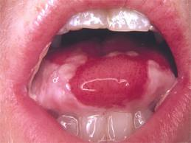
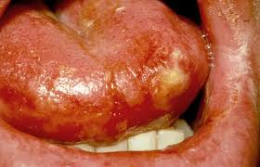
mucositis
Es la hinchazón, irritación y ulceración de las células mucosas que revisten el tracto digestivo. Puede desarrollarse desde la boca hasta el ano

Slide 5
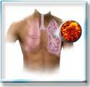
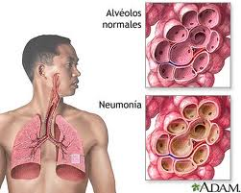
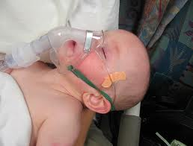
Neumonia por mycoplasma
pneumoniae
Es una enfermedad respiratoria (pulmonar) causada por una bacteria llamada mycoplasma pneumoniae.

Slide 6
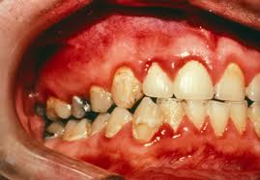
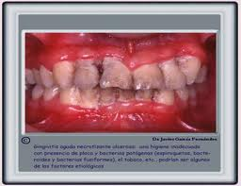
Enfermedad de las trincheras
La enfermedad de las trincheras (infección de Vincent, gingivitis ulcerosa necrosante aguda) es una infección dolorosa, no contagiosa, de las encías que causa dolor, fiebre y cansancio.

Slide 7
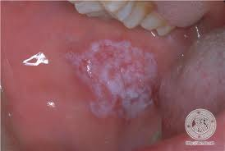
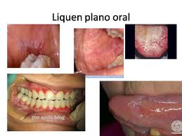
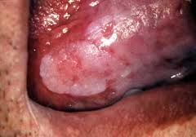
Linque plano

Slide 8
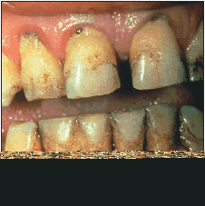
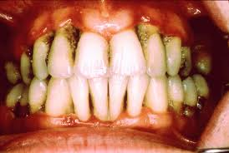
periodontitis
La periodontitis (piorrea) aparece cuando la gingivitis se propaga a las estructuras que sostienen el diente, es una de las causas principales del desprendimiento de los dientes en los adultos y es la principal en las personas de mayor edad

Slide 9
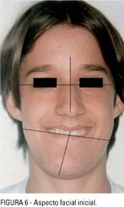
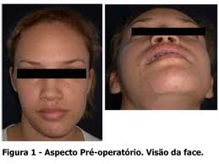
Hiperplasia condilar
Es una alteración que se caracteriza por el crecimiento excesivo y progresivo que afecta el cóndilo, cuello, cuerpo y la rama mandibular. Es una enfermedad auto limitante y deformante, porque el crecimiento es desproporcionado desde antes de terminar el crecimiento general del individuo y continúa cuando aquel ha concluido.

Slide 10
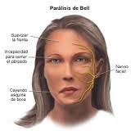
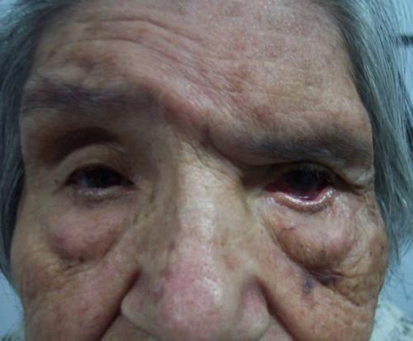
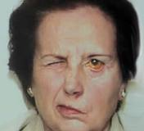
Paralisis facial de bell
episodio de debilidad o parálisis de los músculos faciales sin explicación, el cual comienza repentinamente y empeora de tres a cinco días. Esta condición resulta del daño del 7º nervio craneal (facial), usualmente el dolor o malestar se produce en un lado de la cara y de la cabeza

Slide 11
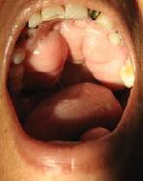
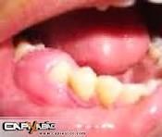
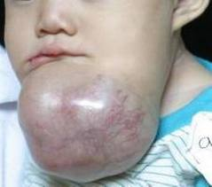
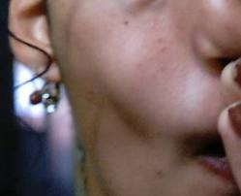
Tumores odontogenicos
Un grupo heterogeneo de lesiones exclusivos de huesos maxilares
Constituidos por proliferaciones celulares excesivas provenientes de
Restos tisulares de odontogenesis.

